Slide 1
Probabilidade e Estatística Aplicadas à Contabilidade II
Prof. Dr. Marcelo Botelho da Costa Moraes
mbotelho@usp.br
www.marcelobotelho.com

Slide 2
Intervalo de Confiança
Capítulo 8

Slide 3
Estimação por Intervalo com o Excel
Média da População: σ Conhecido
Exemplo Lloyd’s
Planilha: Lloyds.xls
Presume-se σ = 20 conhecido
Amostra 100 clientes

Slide 4
Estimação por Intervalo com o Excel
Média da População: σ Conhecido
Selecione o menu Dados
Selecione Análise de Dados*
Selecione Estatística Descritiva na lista Ferramentas de Análise
Quando a caixa Estatística Descritiva aparecer:
Selecione A1:A101 no Intervalo de Entrada
Selecione Agrupado por: Colunas
Selecione Rótulos na primeira linha
Selecione Intervalo de Saída
Digite C1 no Intervalo de Saída
Selecione Resumo Estatístico
Clique em OK
* Necessário habilitar análise de dados (ver slide a frente)

Slide 5
Estimação por Intervalo com o Excel
Média da População: σ Conhecido
Selecione a célula C16 e digite Margem de Erro
Selecione a célula D16 e digite a fórmula =INT.CONFIANÇA.NORM(0,05;20;100)
Os três argumentos da função INT.CONFIANÇA.NORM são
Alfa = 1 – coeficiente de confiança = 1 – 0,95 = 0,05
O desvio padrão da população = 20
O tamanho da amostra = 100
Resultado: 82 ± 3,92

Slide 6
Estimação por Intervalo com o Excel
Média da População: σ Desconhecido
Exemplo saldos dos cartões de crédito
Planilha: Saldo.xls
Amostra 85 família

Slide 7
Estimação por Intervalo com o Excel
Média da População: σ Desconhecido
Selecione o menu Dados
Selecione Análise de Dados
Selecione Estatística Descritiva na lista Ferramentas de Análise
Quando a caixa Estatística Descritiva aparecer:
Selecione A1:A86 no Intervalo de Entrada
Selecione Agrupado por: Colunas
Selecione Rótulos na primeira linha
Selecione Intervalo de Saída
Digite C1 no Intervalo de Saída
Selecione Resumo Estatístico
Selecione Nível de Confiabilidade para a Média
Digite 95 no nível de confiabilidade
Clique em OK

Slide 8
Estimação por Intervalo com o Excel
Média da População: σ Desconhecido
Como foi estabelecido o Nível de Confiança em 95%, a Margem de Erro foi obtida para o σ desconhecido
Resultado: 5.900 ± 659,60

Slide 9
Estimação por Intervalo com o Excel
Proporção da População
Exemplo da proporção de golfistas satisfeitos (Sim/Não)
Planilha: TeeTimes.xls
Amostra 900 golfistas

Slide 10
Estimação por Intervalo com o Excel

Slide 11
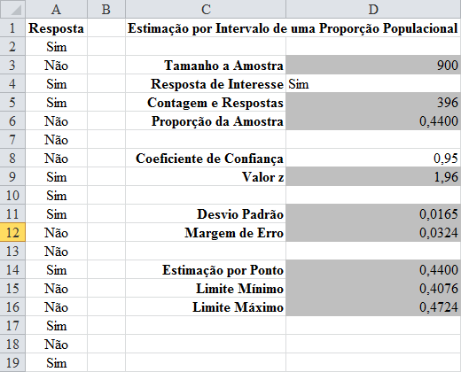
Estimação por Intervalo com o Excel

Slide 12
* Habilitando a Análise de Dados
Clique em Arquivo
Selecione Opções
Na caixa de seleção que vai abrir selecione a aba Suplementos
Clique no botão Ir...
Selecione Ferramentas de Análise
Clique no botão OK

Slide 13
Obrigado pela Atenção!!!
Prof. Dr. Marcelo Botelho da Costa Moraes
mbotelho@usp.br
www.marcelobotelho.com

